Slide 1
ALGORİTMA ANALİZİ
Klasik Şifreleme Tekniklerinden Örnekler

Slide 2
ŞİFRELEME TEKNİKLERİ
MODERN ŞİFRELEME TEKNİKLERİ
KLASİK ŞİFRELEME TEKNİKLERİ
Simetrik
Asimetrik
Harfleri Yerine Koyma (substitution):
Bir harf diğer bir harfle yer değiştirir.
Harfleri Yer Değiştirme (transposition):
Harfler farklı ardışıklıkta düzenlenir.
Monoalfabetik
Polialfabetik

Slide 3
YER DEĞİŞTİRME YÖNTEMİ
A
B
C
Ç
D
E
F
G
Ğ
H
I
İ
J
K
L
M
N
O
Ö
P
R
S
Ş
T
U
Ü
V
Y
Z
H
A
R
P
S
I
İ
Ş
C
O
D
B
E
Ç
F
G
J
Ğ
K
L
M
N
Ü
T
U
V
Y
Z
Ö
Düz Metin : “ERCİYES” , M=ERCİYES
Ek(M)= I M B R Z I N
Şifreli Metin: “IMRBZIN”

Slide 4
Monoalfabetik Yöntem
Bu yöntemde tek bir harf yer değişmesi veya harfin yerinde diğer bir harfin konulması gerçekleştirilir.
Bundan 2000 yıl önce bilinen Caesar şifrelemesi monoalfabetik yöntemin bir örneğidir.
Mono alfabetik şifreleme yöntemleri bilgisayar yardımıyla çok kısa sürede kırılabilir. Bu yöntemler kullanılan dildeki harflerin yerini değiştirir ama harflerin kullanım sıklığını (frekansını) değiştirmez.
Örneğin Türkçede en çok kullanılan harf olan "a" harfi tablo yöntemi kullanılarak "c" harfi ile yer değiştirilirse elde edilecek şifreli metinde en çok tekrar eden harfin "c" olduğu görülür ve bunun "a" harfi olabileceği tahmin edilerek şifre çözülmeye başlanabilir.
“LINKEDIN” düz metnini Sezar şifresine göre şifrelersek “olqnhglq” şifreli metni elde ederiz.

Slide 5
Caesar Şifreleme
En eski ve basit şifreleme yöntemlerinden birisi olan Sezar yöntemi mono alfabetik şifrelemenin tipik bir örneğidir. Sezar döneminde kullanılan bu yöntemde harflerin yeri değiştirilir. Şifrelenecek metindeki harfler alfabede 3 harf kaydırılarak değiştirilir.
19. yüzyılda, gazetelerdeki kişisel reklamlar bölümü bazen basit şifre şemaları kullanılarak şifrelenmiş mesaj alışverişinde kullanılırdı. Sezar şifreleme 1915’e kadar kullanımda olan bir şifrelemeydi.
Günümüzde ise secret decoder ring olarak bilinen yüzüklerde, çocuk oyuncaklarında kullanılır. Rot13 algoritması ilede Usenet’te yaygın olarak kullanılır. Ancak ciddi bir şifreleme yöntemi olarak kullanılmaz.
Şifre brute-force saldırısıyla çok kolay çözülebilir. Çünkü şifreleme ve şifre çözme yöntemi gizli değildir. Sadece 25 farklı deneme yeterlidir çünkü anahtar uzayı sadece 25 elemanlıdır. Eğer bu mümkün değilse, şifreli metindeki harflerin frekans dağılımını hesaplamak daha sistematik bir yaklaşımdır. Bu, her harfin kaç kez göründüğünü saymayı içerir. Doğal İngilizce metin, kodları kırmaya yardımcı olabilecek çok farklı bir dağılıma sahiptir.

Slide 6
Caesar Şifreleme Algoritması
Anahtar Kelime = (a1,a2,...ai)
Düz Metin=(d1,d2,....di)
fi(d)=(d+ai)modN
Sezar Şifresi : ci= E(pi) = pi+3 mod 29
Açık Mesaj : Gizli Bilgi
Şifreli Mesaj : Ilcol Dloıl
d, açık metindeki o anki harfin sıra numarası, ai, harfleri öteleme ölçüsüdür. N alfabedeki karakter sayısıdır. Şifreleme işlemi başlatıldıktan sonra orijinal görüntünün Base64 kod çıktısının her karakteri girilen anahtar sayısına göre ötelenerek Base64 tablosunda denk gelen sayının karşısındaki karakter alınır.

Slide 7
Caesar Şifreleme Örneği
Düz Metin : ERCİYES ->5, 29, 2, 11, 27, 5ç 21
Anahtar :3
Ek(5)=(5+3) mod29=8
Ek(20)=(20+3) mod29=23
Ek(2)=(2+3) mod29=5
Ek(11)=(11+3) mod29=14
Ek(27)=(27+3) mod29=1
Ek(5)=(5+3) mod29=8
Ek(21)=(21+3) mod29=24
Şİfreli Metin: 8, 23, 5, 14, 1, 8,24-> ĞTELBĞU

Slide 8
Polialfabetik Yöntem
Polialfabetik şifrelemede ise, anahtara bağlı olarak her harf alfabede birden fazla harfle eşleşmektedir. Bu tip şifreleme, mono alfabetik yöntemlerden farklı olarak, bir harf değiştirilince her seferinde aynı harfe dönülmez.
Bu tip şifrelemede, mono alfabetik yöntemlerden farklı olarak bir harf değiştirilince her seferinde aynı harfe dönüşmez.
Şifreleme bir anahtar kullanılarak yapılır ve anahtardaki harfler tablonun başlık satırında aranır. Buna karşılık düz metindeki harf tablonun başlık sütununda aranır. Bulunan satır ve sütunun kesiştiği yerdeki harf, düz metindeki harfin yerine konarak şifreleme işlemi gerçekleştirilir.

Slide 9
Vigenere Şifreleme
Bu yöntemde şifrelenmemiş metindeki her bir harf başka bir alfabeyle şifrelenir. Alfabenin seçimine anahtar kelimeye göre karar verilir. Anahtar kelimenin farklı seçilmesi, şifrelenmemiş metinde aynı kelimeler için farklı şifreli metinler oluşmasını sağlar.
Vigenére şifreleme için alfabedeki harflerin yer aldığı bir tablo kullanılır. Bu tablo şifreleme ve şifre çözme eylemlerinde sabit olarak kullanılır.
Vigenere tablosu kullanılarak yapılan şifrelemeyi çözmek, yerine koyma veya Sezar şifreleme metotlarından daha zordur, fakat imkansız değildir. Kullanılan anahtar uzunluğuna bağlı olarak bu zorluk artmaktadır.

Slide 10
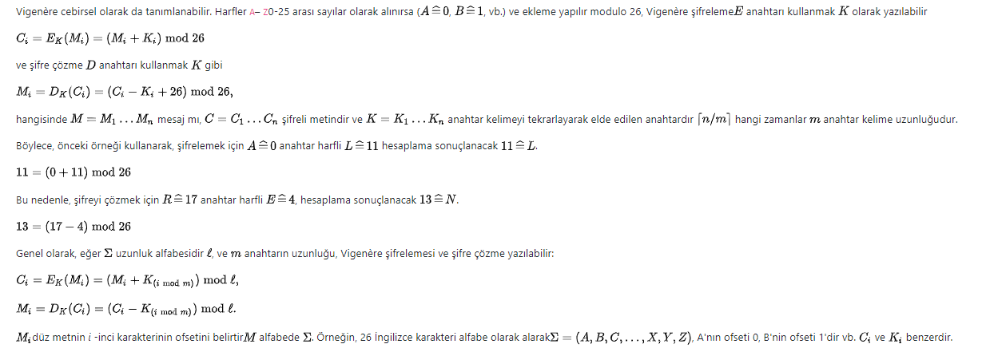
Vigenere Şifreleme Algoritması
Anahtar kelime= (a1 , a2, ……ai) ve Düz metin = (d1, d2, ….., di) olmak üzere
fi(d) = (d+ai) mod 64
fi(d), şifreli metin, d, düz metin ve a, kullanılan anahtarı göstermektedir.
fi(d) = (d-ai) mod 64

Slide 11
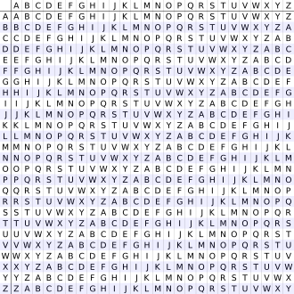
Vigenere Şifreleme Örneği
Şifrelenecek kelime => “BERMEK” || Anahtar sözcük => “CENG”
B E R M E K
C E N G C E
Şifreli kelime => “DİĞTĞP”
Görüldüğü üzere “bermek”teki iki adet e harfi farklı harflerle yer değiştirmiştir. Ayrıca alakasız iki harf de aynı harfle temsil edilerek frekans analizi yöntemi etkisiz hale getirilmiştir.

Slide 12
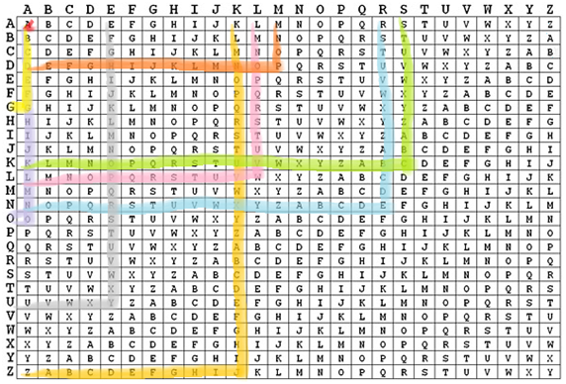
Vigenere Şifreleme Örneği
‘KARAELMAS’ kelimesinin ‘ZONGULDAK’ anahtar kelimesi ile tabloda şifrelenmesi şu şekildedir.
Şifrelenecek mesaj (plain-text) ->KARAELMAS (9 harf)
Anahtar (key) -> ZONGULDAK
Bloklara ayırma -> KARAE LMAS
ZONGU LDAK
Bu aşamadan sonra tablodan kesişim yerleri sırasıyla bulunur.
Şifreli mesaj (cipher-text)è J O E G Y W P A C

Slide 13
Makineli Şifrelemeler
Disk şifreleme içerisindeki bilgiyi kimliği doğrulanmamış kişilerden korumak için kolayca çözülemeyecek okunmaz bir koda dönüştüren bir teknolojidir.
Disk şifreleme disk şifreleme yazılımı veya diske veya diskin herhangi bir bölümüne giden her bir bit veriyi şifreleyen bir donanım kullanır.
Veri belleğine kimliği doğrulanmamış kişilerin erişmesini engeller.
Jefferson silindiri, Wheatstone diski ; dönen disklerin üzerindeki dağınık halde yazılan harflerin yer değiştirilmesine dayalıdır.
Alan Turing’in 2.Dünya Savaşının seyrini değiştiren Enigma makinesi makineli şifrelemenin başlıca örneğidir.

Slide 14
Enigma Makinesi Nedir?
1. Enigma, rotorlar, rotor sıraları, zil ayarları ve plugboard ayarlarından oluşur.
2. Mesaj anahtarının şifrelenmesi için rotor ayarları - sözde gösterge ayarı - operatör tarafından serbestçe seçilir.
3. Operatör üç harfli bir mesaj tuşu seçer.
4. Mesaj anahtarı ve 2. öğeden gösterge ayarı günlük anahtarı kullanılarak şifrelenir.
5. Düz metin, günlük anahtarı ve mesaj tuşu kullanılarak şifrelenir.
6. Şifrelenmiş düz metin beş harflik gruplar halinde yerleştirilir.
7. Beş harf grubunun önüne Kenngruppen'den üç harf ile birlikte iki keyfi harf içeren harf tanımlama grubu (Buchstabenkenngruppe) adı verilen özel bir beş harf grubu yerleştirilir, ikincisi gerçek sinyalde hangi tür anahtarın kullanıldığını gösterir.
8. Gösterge ayarı ve mesaj anahtarının şifrelenmesinin sonucu, diğer bazı bilgilerle birlikte, şifrelenmemiş bir önsözde görüntülenir.

Slide 15
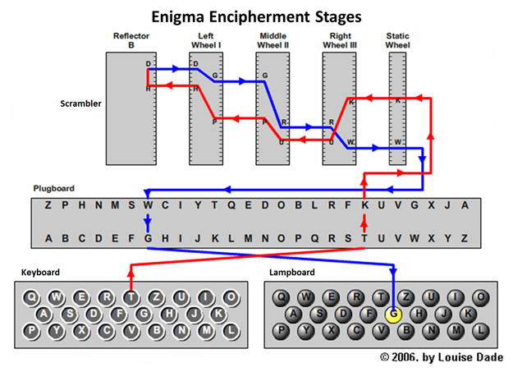
Enigma Makinesi Nasıl Çalışır?

Slide 16
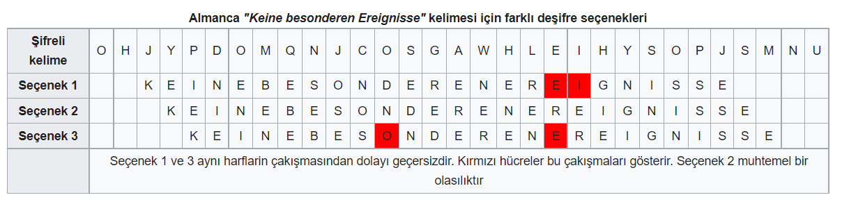
Enigma Makinesi Şifreleme Örneği

Slide 17
Enigma Makinesi Şifreleme Örneği
Düz Metin: GYYLC QJG
G harfi S harfini ifade etmektedir.
Seçenek 1: GYYLC QJG
SALWZ HOO
Seçenek 2: GYYLC QJG
SENDH ELP

Slide 18
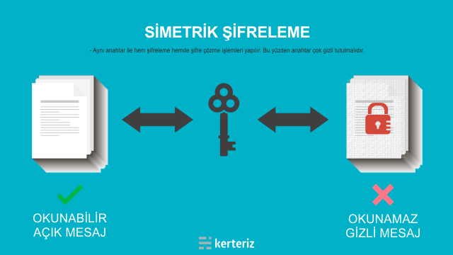
Simetrik Anahtarlı Şifreleme
1970’lerin başlarına kadar yaygın olan bir şifreleme tekniğidir. Simetrik anahtarlı şifrelemede gönderici ve alıcı kişiler aynı şifreleme anahtarına sahiptir. Gönderici kimse düz metni simetrik anahtarı kullanarak şifreler ve gerçek alıcı kimse şifrelenmiş metni aynı anahtarla çözümler.Bu yöntemde hem alıcı , hem de şifreleyici aynı anahtarı kullanmak zorundadır ve eğer bu anahtar karşı tarafın eline geçerse sistem çöker.

Slide 19
Simetrik Anahtarlı Şifreleme Örneği
Düz Metin: Kriptoloji şifreleme ve deşifreleme işlemlerini kapsayan bir bilimdir ve diğer bilimlerde olduğu gibi bu biliminde bir tarihi vardır.
Anahtar: Simetrik şifreleme bir mesajın gizliliğini sağlamak için kullanılan bir şifreleme türüdür.
Şifrelenmiş-Metin: 25F221670F1FEC9C5DD9DD1B0E16EF0389DB391A524AF1C9D 019568830E98A6C7B1C069A62BE11AD810A01AEC139168AC82 AA81F468A1108DD22099E8650E7DB5C5CDADACF96FC46F913 1DC7D518268ED21F008536E5CB76D91AA31AE6BE3728F1472C 82DD582682DB484A5E09C4BF85DD0213B014506FD52CDA8CB F33CAB039940955DA74EDD57B
Deşifre Edilmiş Metin: Kriptoloji şifreleme ve deşifreleme işlemlerini kapsayan bir bilimdir ve diğer bilimlerde oldugu gibi bu biliminde bir tarihi vardir. (ASCII kodlamadaki kısıtlamalardan dolayı düz metin hexadecimal formda gösterilmiştir).

Slide 20
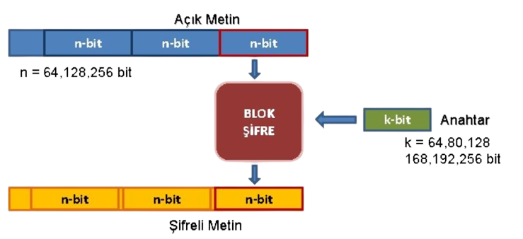
Blok Şifreleme Nedir?
Verileri sabit uzunluktaki bölümlere bölen ve ardından her blokta şifreleme veya şifre çözme işlemini gerçekleştiren bir tür simetrik şifreleme algoritması. Bir veri kümesini bloklara bölme eylemi, algoritmanın her boyuttaki veriyi şifrelemesini sağlar.

Slide 21
Blok Şifreleme Örneği
Örneğin şifrelenecek olan mesaj: “Alibabavekırkharamiler”
olarak kabul edilsin ve yöntemimizdeki blok uzunluğu 5 karakter olsun. Bu durumda bloklarımız:
aliba
bavek
ırkha
ramil
er
şeklinde olacaktır. Şifreleme yöntemi her bloğu ayrı ayrı şifreleyecek ve çıkan sonuçları birleştirerek şifreli metni elde edecektir.

Slide 22
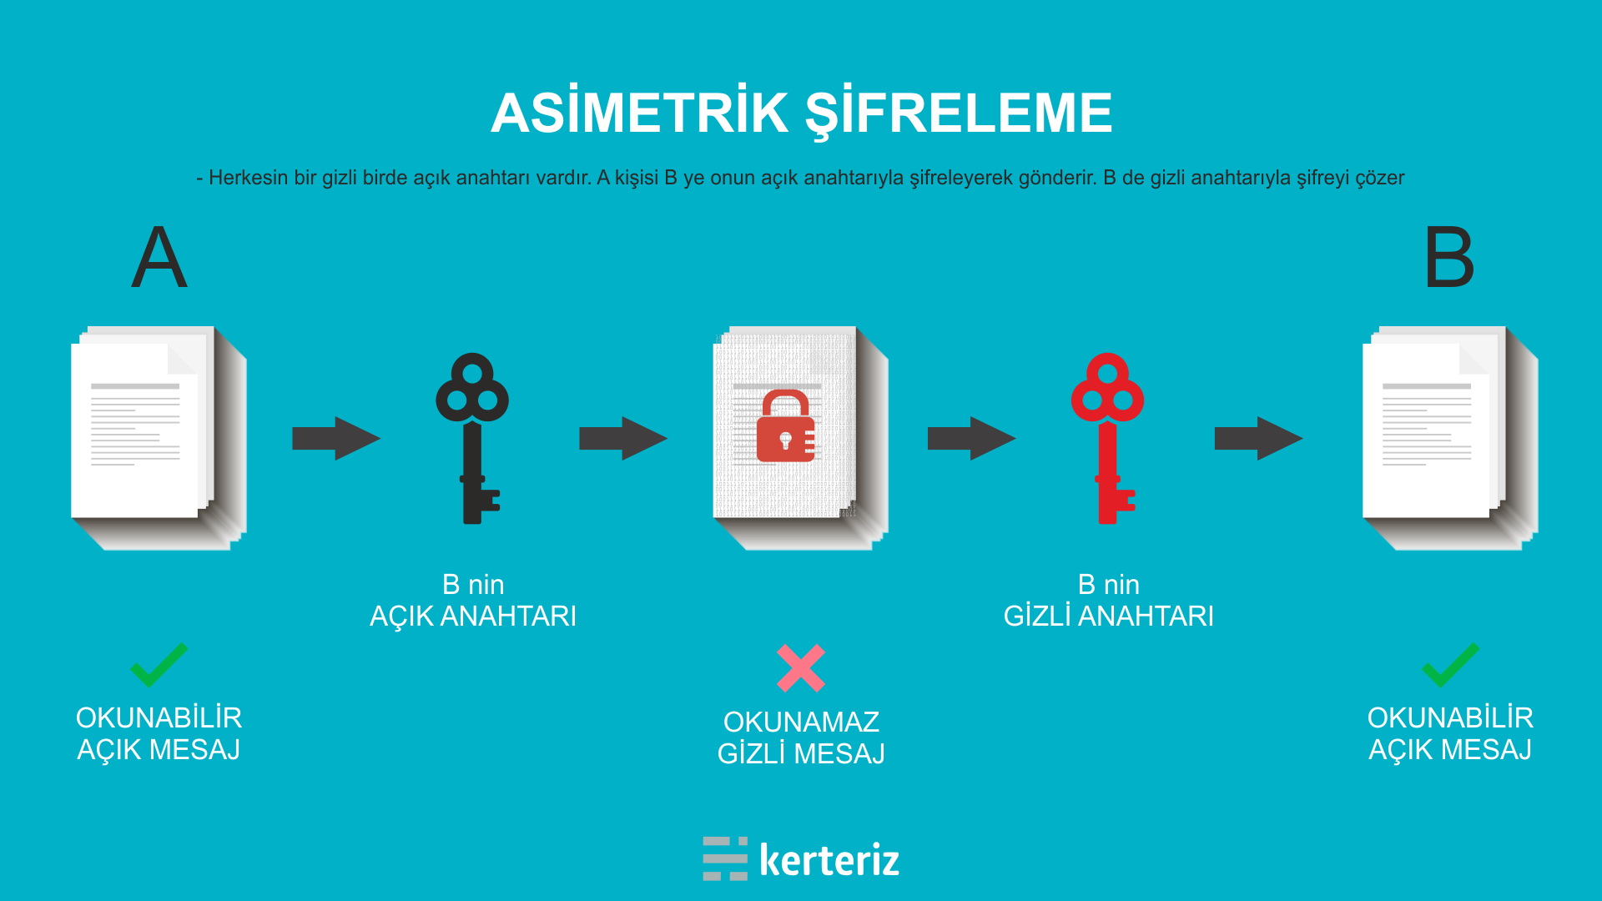
Asimetrik Algoritmalar
Bu algoritmalarda şifreleme için kullanılan anahtar , deşifrelemede kullanılan anahtardan farklıdır.Herhangi bir kişi bu anahtarı kullanarak mesajlarını şifreleyebilir fakat yalnız deşifreleme anahtarına sahip alıcılar mesajları deşifreleyebilir.

Slide 23
RSA Şifreleme Nedir?
RSA mantığı, bir tam sayının çarpanlarına ayrılmasının onu yeni sayılarla çarpmaktan daha zor olduğu gerçeğine dayanmaktadır. Yeterince büyük ve birbirinden farklı olan iki asal sayının çarpımından oluşan bir base değer elde edilir. Ve diğer anahtar parametreleri de aynı iki asal sayıdan türetilir. Bu nedenle base değer çarpanlara ayrılabilirse, özel anahtar tehlikeye atılır. Bu nedenle anahtar boyutunu iki veya üçe katlarsak, şifreleme gücü katlanarak artar .Çalışması ise şu şekilde olur,
İki adet asal sayı seçilir. Bu sayıların büyük olması güvenlik açısından önemlidir. Bu iki sayıya p ve q diyelim.
Anahtarlar için base değerinin hesaplanması gerekmektedir. Base değerine n dersek; n = p*q şeklinde bu değer hesaplanabilir.
n değeri için totient fonksiyonu hesaplanır. Her iki çarpanda asal olduğu için n değerinin totient fonksiyonu ; φ(n) = (p-1)(q-1) olarak bulunur.
Public key değerimize e dersek, e’yi bulmak için 1< e <φ(n) aralığından bir asal sayı seçilmelidir. e değerimiz artık bizim public key değerimizdir.
.Private key değerimize d dersek, d*e = 1 mod (n) olarak d değeri hesaplanır.

Slide 24
RSA Algoritması
İki asal sayı seçilir p = 61 ve q = 53
n değeri hesaplanır n = pq şeklinde n = 61 * 53 = 3233 Totientı hesaplanır φ(n) = (p-1)(q-1) φ(n) = (61-1)(53-1) = 3120
Totient sonucu ile aralarında asal olan ve 1’den büyük bir sayı seçilir e > 1 => e = 17 (3120 ile aralarında asal) , bu sayı aynı zamanda ortak şifredir.
Özel şifre olması için bir d sayısı seçilir: de ≡ 1 mod(n) olacak şekilde d sayısı bulunur , d = 2753 (çünkü 17 * 2753 = 46801 = 1 + 15 * 3120 ) Bu sayının hesaplanması sırasında uzatılmış Öklid yöntemi kullanılmıştır.
Örneğin mesaj olarak 123 gönderilecek olsun: 123^17 mod 3233 = 855 olarak şifreli metin bulunur.
Açacak taraf için tersi işlem uygulanır: 855^2753 mod 3233 = 123 şeklinde orijinal mesaj geri elde edilir.

Slide 25
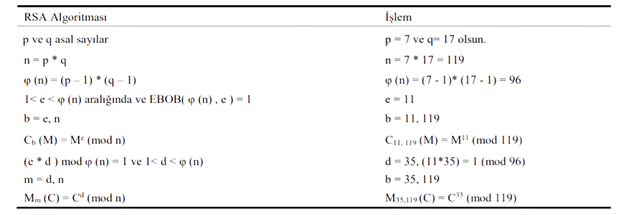
RSA Algoritması

Slide 26
RSA Şifreleme Örneği
Şifreleme: Bilgiyi alacak olan kullanıcı herkesin bilgisine açık bir kanaldan e=11 ve n=119 olan açık anahtarlar karşı tarafa gönderilir. Bilgiyi paylaşacak olan kullanıcının açık metni (M) kısıtlar dahilinde rastgele seçilen 45 sayısı olsun. Şifreli metin C = 4511 (mod 119) işlemine göre C = 12 olarak bulunmaktadır. Bilgiyi paylaşacak olan kullanıcı C = 12 sayısını, bilgiyi karşı tarafa tekrar göndermek için herkesin bilgisine açık bir kanal kullanılır.
Şifre Çözme: Bilgiyi alacak olan kullanıcı M = 1235 (mod 119) eşitliğini sağlayan M sayısını 45 bularak açık metni elde etmiş olur.

Slide 27
KAYNAKÇA
-https://tr.linkedin.com/pulse/kriptografide-%C5%9Fifreleme-teknikleri-nihal-kindap
-http://tektasi.net/wp-content/uploads/2014/01/sifreleme-yontemleri.pdf
-https://www.researchgate.net/publication/335607047_KRIPTOLOJI_YONTEMLERININ_KARSILASTIRILMASI
-https://www.sibervatan.org/makale/caesar-sifreleme/38
-https://medium.com/@buraksekili0/giri%C5%9F-seviyesi-python-ile-sezar-%C5%9Fifrelemesi-burak-sekili-53130f93f284
-http://kriptomat.blogspot.com/2009/05/basit-sifreleme-yontemleri.html
-https://tr.wikipedia.org/wiki/Vigen%C3%A8re_%C5%9Fifrelemesi#:~:text=Vigen%C3%A8re%20%C5%9Fifrelemesi%2C%20alfabetik%20bir%20%C5%9Fifreleme,zaman%20ge%C3%A7ti%20yeniden%20bir%C3%A7ok%20kez.
-https://stringfixer.com/tr/Vigenere_square
-https://kerteriz.net/modern-sifreleme-yontemleri-simetrik-asimetrik-sifreleme/
-https://tr.wikipedia.org/wiki/Enigma_%C5%9Fifrelemesinin_analizi
-https://bilgisayarkavramlari.com/2008/06/07/blok-sifreleme-block-cipher/
-https://slidetodoc.com/kriptolojinin-temelleri-sedat-akleylek-1-3-hamdi-murat/

